Slide 1
«Комп'ютерний комплекс моніторингу програм цифрового телевізійного мовлення. Частина 2. Розробка спеціалізованих алгоритмів і програм»
Демонстраційні матеріали до кваліфікаційної роботи спеціаліста
Виконала: студентка групи КІ-14сп
Коваль Анна Юріївна
Керівник: к.т.н., доцент кафедри ОТ
Крупельницький Леонід Віталійович
Робота виконана в Науково-технічному центрі “Аналого-цифрові системи” Вінницького національного технічного університету в рамках угоди з Національною радою України з питань телебачення і радіомовлення.

Slide 2
Мета роботи: аналіз і обгрунтування алгоритмів ущільнення відеоданих для комплексу відеомоніторингу, розробка спеціалізованої програми відеоархіватора.
Основні результати: проаналізовано методи ущільнення, за основу вибрано метод MPEG-2, розроблено програму ViCap.
Впровадження: у складі моніториногового центру Національної ради України з питань телебачення і радіомовлення. Акт впровадження НТЦ “Аналогово-цифрові системи” ВНТУ.
Особистий внесок: 1) проаналізовано особливості методів відеоущільнення для ТВ-моніторингу; 2) вибрано метод ущільнення на основі стандарту MPEG-2; 3) розроблено модуль архівації; 4) виконано налаштування запису для відеоаудіосерверів.

Slide 3
Зміст роботи викладено в наступних розділах:
1 Техніко-економічне обґрунтування
2 АНАЛІЗ МЕТОДІВ КОМП’ЮТЕРНОЇ ОБРОБКИ І УЩІЛЬНЕННЯ ВІДЕОСИГНАЛІВ
3 РОЗРОБКА АЛГОРИТМУ І ПРОГРАМИ ВІДЕОАРХІВАТОРА
4 ЕКОНОМІЧНА ЧАСТИНА

Slide 4
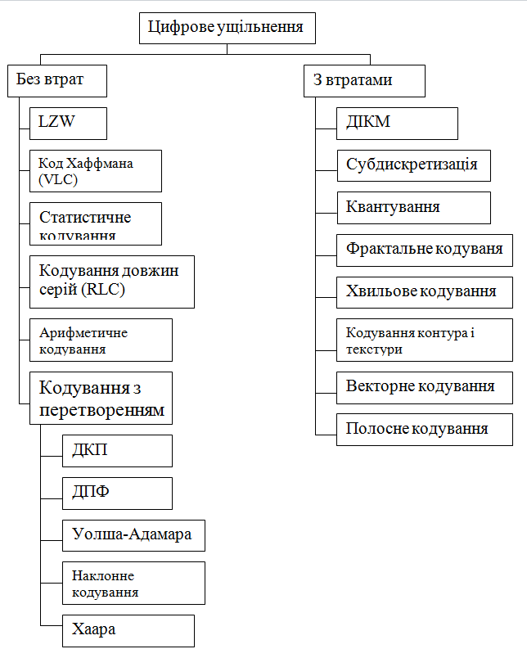
Класифікація методів цифрового ущільнення

Slide 5
Основні алгоритми ущільнення
Алгоритм скорочення статистичної надлишковості
Алгоритм із змінною довжиною кодового слова
Алгоритм з між кадровим передбаченням
Алгоритм кодування з перетворенням
Алгоритми швидких обчислень
Гібридні методи кодування
Перспективні методи кодування:
Векторне кодування
Фрактальне кодування
Хвильове кодування

Slide 6
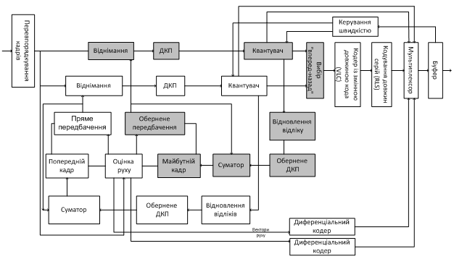
Структурна схема програмного кодера MPEG-2

Slide 7
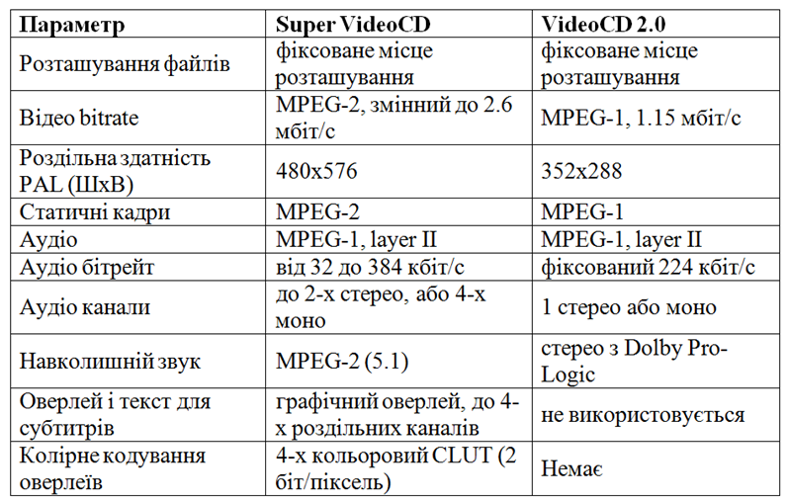
Порівняльна характеристика стандартів ущільнення MPEG-2

Slide 8
Розробка ПЗ відеоархіватора
Вибір мови програмування С++
Опис реалізації діалогових вікон
Розробка спеціалізованого програмного забезпечення відеооархіватора ViCap
Склад і вимоги до програми ViCap
Настроювання і робота програми ViCap
Установка ViCap
Файлова система програми

Slide 9
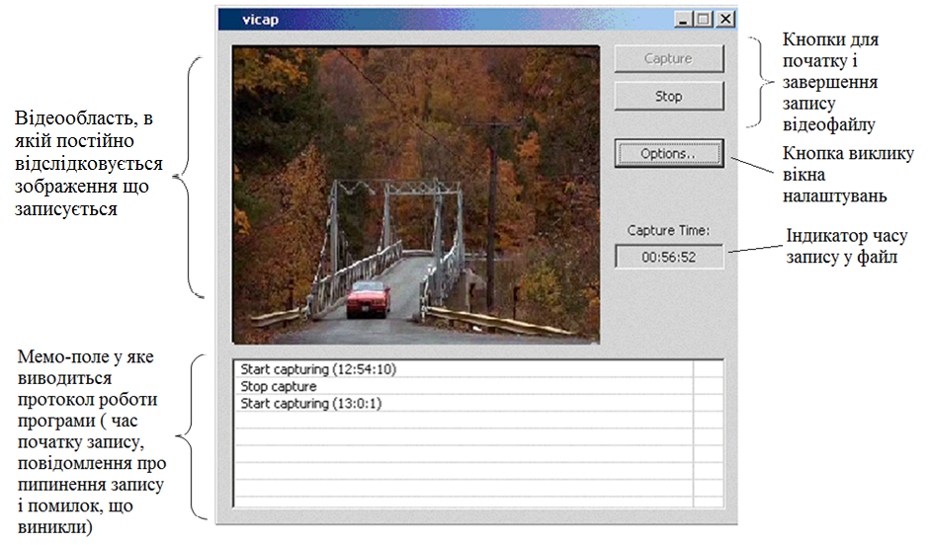
Основне вікно інтерфейсу

Slide 10
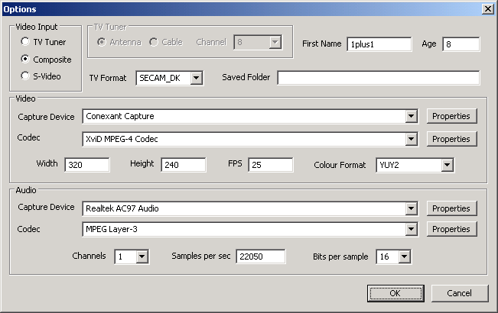
Вікно настроювання інтерфейсу

Slide 11
Дякую за увагу.

